Slide 1
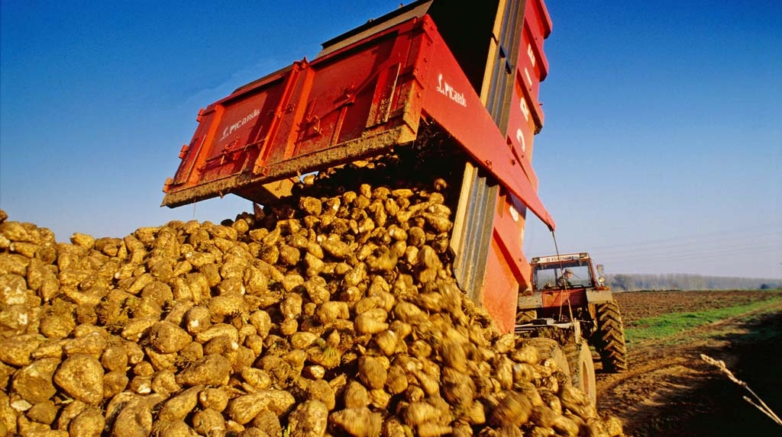
Послеуборочное хранение свеклы в кагатах

Slide 2
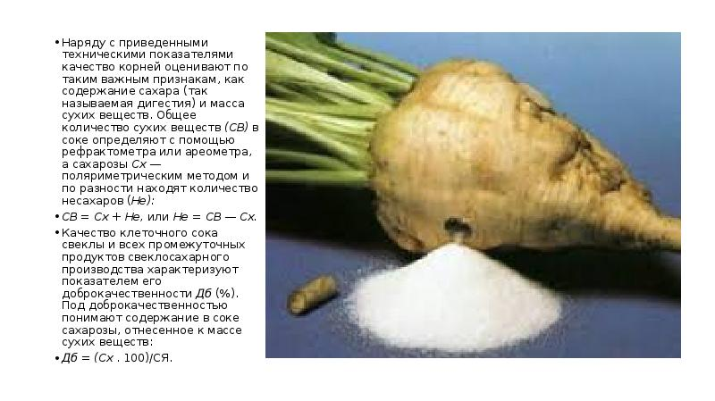
.

Slide 3
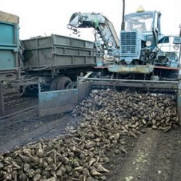
Сахарная свекла
.
является двухлетним растением, урожай которой ежегодно подлежит уборке. Ценным в этом растении считается корень. От того, как хранится сахарная свекла, во многом зависит качество конечного продукта – сахара

Slide 4
.
Существует всего два метода хранения сахарной свеклы, это хранение в буртах и кагатах. В буртах, на краях полей, хранят свеклу для того, чтобы полностью обеспечить сезонную эксплуатацию уборочной техники и сахарных заводов. Хранение это промежуточное, но оно необходимо.

Slide 5
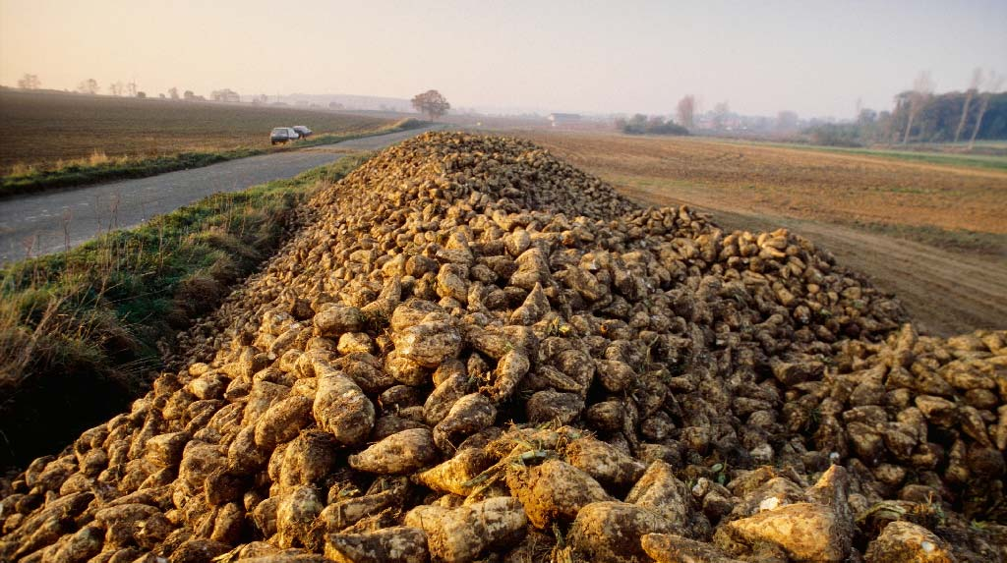
.

Slide 6
Хранение в буртах
В буртах свекла хранится, как правило, на краях полей. Для того, чтобы уменьшить потери от заморозков и увеличить эффект очистки погрузчиков, бурты укрывают измельченной соломой или неткаными полотнами из полипропилена. При таком укрытии корнеплоды дышат, они защищены от дождя, ветра и морозов. Однако следует отметить, что соломой нужно укрывать бурты до наступления морозов.
Сами бурты должны быть высокими и широкими, поверхность их должна быть ровной, а располагаться они должны вдоль направления ветра. Чем меньше поверхность бурта, тем меньше потери. Место для буртов должно быть доступным для транспорта, чтобы ничего не мешало перегрузке, даже при неблаго­приятной погоде.

Slide 7
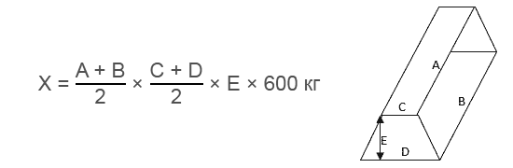
Кагат — это насыпь корнеплодов сахарной свеклы правильной геометрической формы трапецеидального сечения определенных размеров (ГОСТ Р 52678-2006).
Свеклу, предназначенную для длительного хранения, укладывают в кагаты высотой 5м и более и шириной основания не менее 18м, обязательно применяя активное вентилирование; свеклу средних сроков хранения — в кагаты высотой 3…4 м и шириной основания 12…16 м.

Slide 8
Требования к физико-химическим показателям корнеплодов сахарной свеклы (ГОСТ Р 52647-2006).
Наименование показателя | Норма
Сахаристость, не менее | 14,0
Загрязненность, не более | 15,0
Содержание зеленой массы, не более | 3,0
Содержание увядших корнеплодов, не более | 5,0
Содержание корнеплодов с сильными механическими повреждениями, не более | 12,0
Содержание цветушных корнеплодов, не более | 1,0

Slide 9
Требования
Храниться в каганах(более 2 мес)
Свеклу кондиционную, свежую, неподмороженную, содержащую не более 1 % цветущих корнеплодов и незначительное количество с сильными механическими повреждениями, а также свеклу с общей загрязненностью до 10 %, убранную в сентября и в октябре
К общей загрязненности свеклы относят землю, камин, ботву, сухие листья, сорняки, боковые корешки и хвостики диаметром менее I см, зеленую массу (зеленые листья, черешки листьев, ростки и сорные растения).

Slide 10
кагаты средних сроков хранения (менее 2 мес)
Свеклу кондиционную, неподмороженную, с сильными механическими повреждениями (не более 12%). убранную в более ранние сроки и в период массовой уборки.
Свеклу некондиционную, пониженного качества, направляют сразу в переработку или в кагаты кратковременного хранения (2—3 недели).

Slide 11
Группировка корнеплодов для хранения
Категория | Характеристика | Возможные сроки хранения
Первая | Кондиционная, свежая, технически спелая, здоровая, с наличием зеленой массы не более 3%, цветушных корнеплодов не более 1–3%, с минимальным содержанием механически сильно поврежденных и полным отсутствием подвяленных, загнивших и подмороженных корнеплодов, а также свеклу с общей загрязненностью до 10% | Более 2 месяцев
Вторая | Кондиционная, здоровая, неподмороженная свекла, с наличием зеленой массы не более 3%, цветушных корнеплодов не более 1–3%, подвяленных корнеплодов не более 5% с механическими повреждениями не более 12%. | До 2 месяцев
Третья | С наличием цветушных корнеплодов более 3%, с сильными механическими повреждениями (12% и более), с примесью подмороженных, но не почерневших тканей. | Хранению не подлежит

Slide 12
Размещение кагатов:
.
недалеко от проезжих дорог, чтобы погодные условия не осложняли транспортировку свеклы;
на ровной площадке, очищенной от растительности и утрамбованной, обработанной гашеной известью (200 г/м²);
направление кагата — с севера на юг (для уменьшения нагрева солнцем)

Slide 13
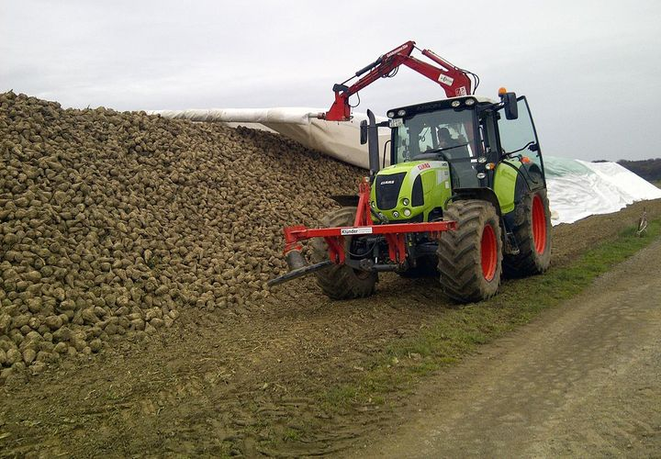
.

Slide 14
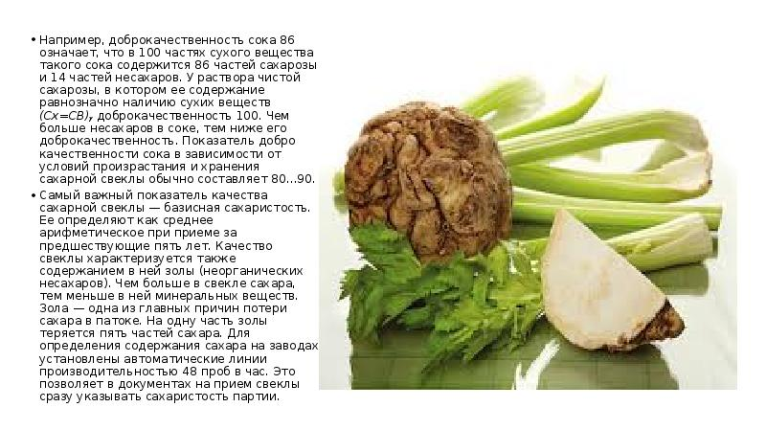
.

Slide 15
.
Размеры кагатов: отношение высоты полевого кагата к его ширине должно составлять примерно 1:4. Допускается (при хранении свеклы в течение не более 30 суток) укладка свеклы на хранение в кагаты высотой 2 м, шириной основания — 10 м.

Slide 16
Угол наклона боковых сторон кагата 40°. Расчетная объемная масса свеклы 0,65 т/м³. На 1га кагатного поля в зависимости от размера кагатов размещается от 6 до 20 тыс. т свеклы.

Slide 17
.
Перед укладкой свеклы подкагатные земляные площадки выравнивают, поливают водой и для дезинфекции обрабатывают известковым молоком плотностью 1,03… 1,05 г/см³ (5 л на 1 м²).
Чтобы уменьшить интенсивность прорастания, корнеплоды свеклы перед укладкой в кагаты обрабатывают 1%-ным водным раствором гидразида малеиновой кислоты (ГМК-№) в количестве 3…4 л/т или смесью хлорной извести и фильтрационного осадка (ФХ-1). Свеклу, содержащую подвяленные и сильно механически поврежденные корнеплоды, обрабатывают пирокатехином.

Slide 18
.
Поверхность сформированных кагатов несколько раз опрыскивают известковым молоком плотностью 1,03…1,05 г/см³ до образования устойчивого белого покрова, что способствует отражению солнечных лучей и снижению интенсивности увядания корнеплодов. У каждого высокого кагата устанавливают лестницу с поручнями для осмотра свеклы на верхней площадке и проведения других работ по уходу за ней во время хранения.

Slide 19
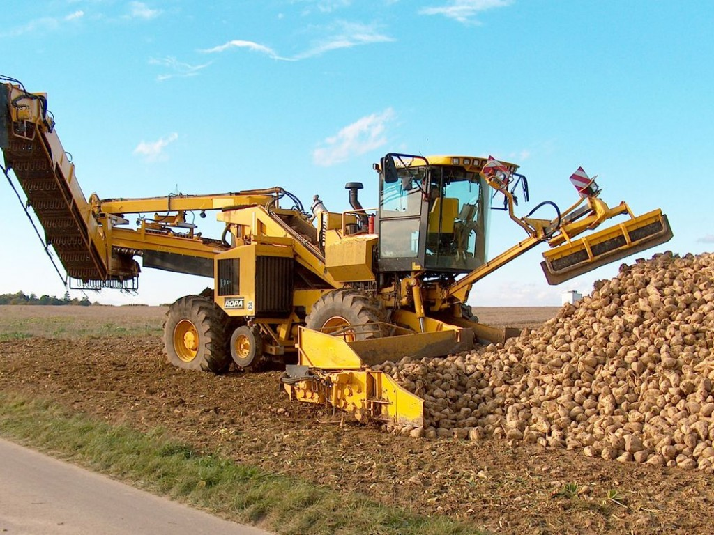

Slide 20
.
Оптимальные условия для закладки свеклы в кагаты на хранение: температура наружного воздуха не выше 15°С и температура самих корнеплодов до 10°С. При длительном хранении желательно поддерживать температуру не выше 1–2°С, чтобы снизить риск развития кагатной гнили (возбудителями болезни являются грибные и бактериальные микроорганизмы, чаще Botrytis cinerea). Чаще кагатной гнилью поражаются корнеплоды с механическими повреждениями, подвяленные, выросшие на полях с нарушенным севооборотом, несбалансированным минеральным питанием, поврежденные в период вегетации болезнями и вредителями.

Slide 21
.
Повышение температуры в кагате, не связанное с повышением температуры наружного воздуха, свидетельствует о возникновении очага поражения свеклы или о массовом поражении свеклы в кагате. О развитии очагов поражения можно судить также по появлению на поверхности кагата мокрых пятен и образованию тумана над пораженным местом, особенно в утренние часы при понижении температуры наружного воздуха.

Slide 22
.
Расчет массы свеклы в кагате (Х): чтобы определить количество кубометров свеклы в кагате, надо сложить нижнюю и верхнюю длину кагата и сумму поделить пополам, сложить нижнюю и верхнюю ширину кагата и сумму также поделить пополам, среднюю длину умножить на среднюю ширину, а затем на высоту кагата. В 1 м³ содержится 600 кг свеклы.

Slide 23
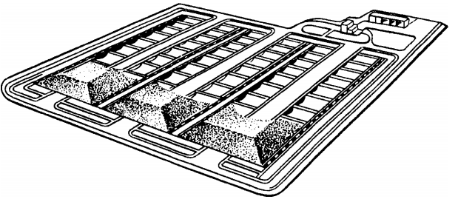
Механический склад из трех секций

Slide 24
.
В каждой секции склада имеется два заглубленных лотка шириной по 24м, между которыми расположена дорога шириной 22м для проезда свеклоукладчиков и автомашин. Лоток в секции разделен на отсеки поперечными железобетонными воздуховодами диаметром 1м, расположенными через каждые 10м. На нижней поверхности воздуховодов имеются воздуховыпускные щели шириной 50мм. На одном конце воздуховода со стороны сборного гидротранспортера устанавливают осевой вентилятор, а второй конец заходит под дорогу.

Slide 25
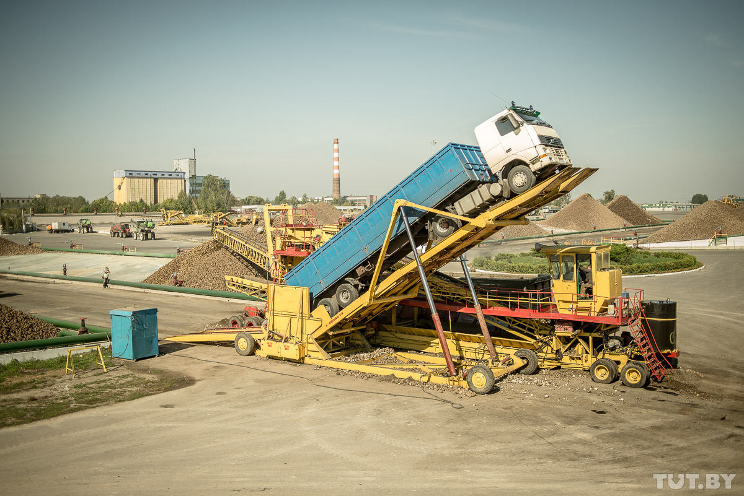
.

Slide 26
.
Ассоциация производителей свеклы и сахара Республики Казахстан
г. Алматы, АО "Сахарный-Центр"
Жамбыльский сахарный завод АО "Кант" г. Тараз,
Переработка сахарной свеклы в т/сутки: 2 800 –
Алматинская область, Илийский район, лос. Боралдай, ул. Бостанова 2
Переработка сахарной свеклы в т/сутки: 1700 Переработка сахара-сырца т/сутки: 300
Карабулакский сахарный завод Алматинская область, Ескельдинский район пос. Карабулак, ул. Ауэзова 10
Переработка сахарной свеклы в т/сутки: 1 ооо Переработка сахара-сырца т/сутки: 900
Талдыкорганский сахарный завод (независимое предприятие) АО "Коксу-Шекер"
Переработка сахарной свеклы в т/сутки: 1 800 АО "АЗИЯ САХАР" г. Алматы, ул. Коперника 124 \
Алматинская обл., Алакольский район пос. Булакты, ул. Пионерская 7 А Переработка сахарной свеклы в т/сутки: 3 000 Переработка сахара-сырца в т/с 500
ТОО "Шуский сахарный завод" Жамбыльская область, г. Шу, ул. Заводская 1
Переработка сахарной свеклы в т/сутки: 3 000 Переработка сахара-сырца в т/с: 400
ТОО" Меркенский сахарный завод" Жамбылская область, Меркенский район пгт. Ойтал, ул. Руволюции Переработка сахарной свеклы в т/сутки: 3 000 Переработка сахара-сырца в т/сутки:

Slide 27
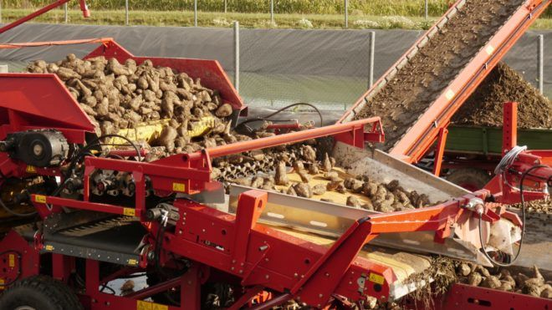

Slide 28
Замораживание свеклы перед хранением
.
Свеклу замораживают одновременно во всем объеме кагата, продувая холодный воздух температурой не выше минус 10°С через поперечные вентиляционные каналы. При среднесуточной температуре наружного воздуха минус 11 °С (температура ночью до минус 25 °С) и интенсивности вентилирования 65 м³/(тч) продолжительность замораживания свеклы до минус 13 °С составляет 14 сут. После замораживания свеклу в кагатах укрывают слоем снега толщиной не менее 0,7 м, который затем уплотняют и сверху накрывают матами или полиэтиленовой пленкой.

